Slide 1
Résultats du baromètre 2017
« Les Belges face au cancer »
Conférence de presse
03/05/17
Baromètre réalisé par Ipsos en avril 2017 à la demande du laboratoire MSD

Slide 2
Agenda
Résultats de la deuxième édition du baromètre « Les Belges face au cancer »
Etat des lieux de l’immunothérapie dans le cancer en Belgique par le Prof. Thierry Pieters, pneumo-oncologue aux Cliniques universitaires Saint-Luc (Bruxelles)
Précision du traitement du cancer du poumon : l’utilisation de marqueurs prédictifs d'efficacité (biomarqueurs) en immuno-oncologie par le Prof. Johan Vansteenkiste, pneumo-oncologue à l’UZ KU Leuven

Slide 3
Etat des lieux de l’immunothérapie dans le cancer en Belgique
Par le Prof. Thierry Pieters, pneumo-oncologue
aux Cliniques universitaires Saint-Luc (Bruxelles)

Slide 4
L’incidence des cancers en Belgique augmente
65487 nouveaux cas de cancers en Belgique en 2013
En 2025, estimation de 78000 nouveaux cas
L’incidence diminue de 0,6%/an chez les hommes mais augmente de 1%/an chez les femmes
Source: Registre du cancer http://www.kankerregister.org

Slide 5
Et dans le cancer du poumon
En 2013, 8196 nouveaux cas de cancers du poumons
Chez les hommes, l’incidence est la plus forte en Europe
En 2025, estimation de 10600 nouveaux cas
La survie à 5 ans est estimée à 16% chez les hommes, 23% chez les femmes
Source: Registre du cancer http://www.kankerregister.org

Slide 6
Critères de la recherche
Description de
l’échantillon
Quota
Recrutement parmi la population nationale représentative
Age
Sexe
Région
Echantillon représentatif de la population belge âgée de 16-70 ans
N=1090
Méthode de
collection de données
Période
de recherche
Ipsos® étude
en ligne
Du :
31/03/2017
Au :
04/04/2017

Slide 7
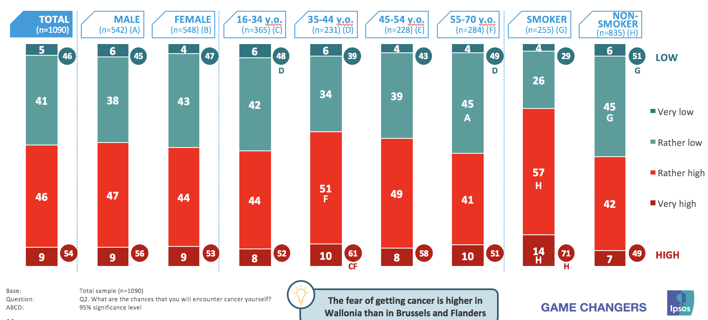
La probabilité d’un jour être confronté au cancer
2016: - 62% pensent qu’il y a de fortes chances pour qu’ils soient un jour confrontés à un cancer

Slide 8
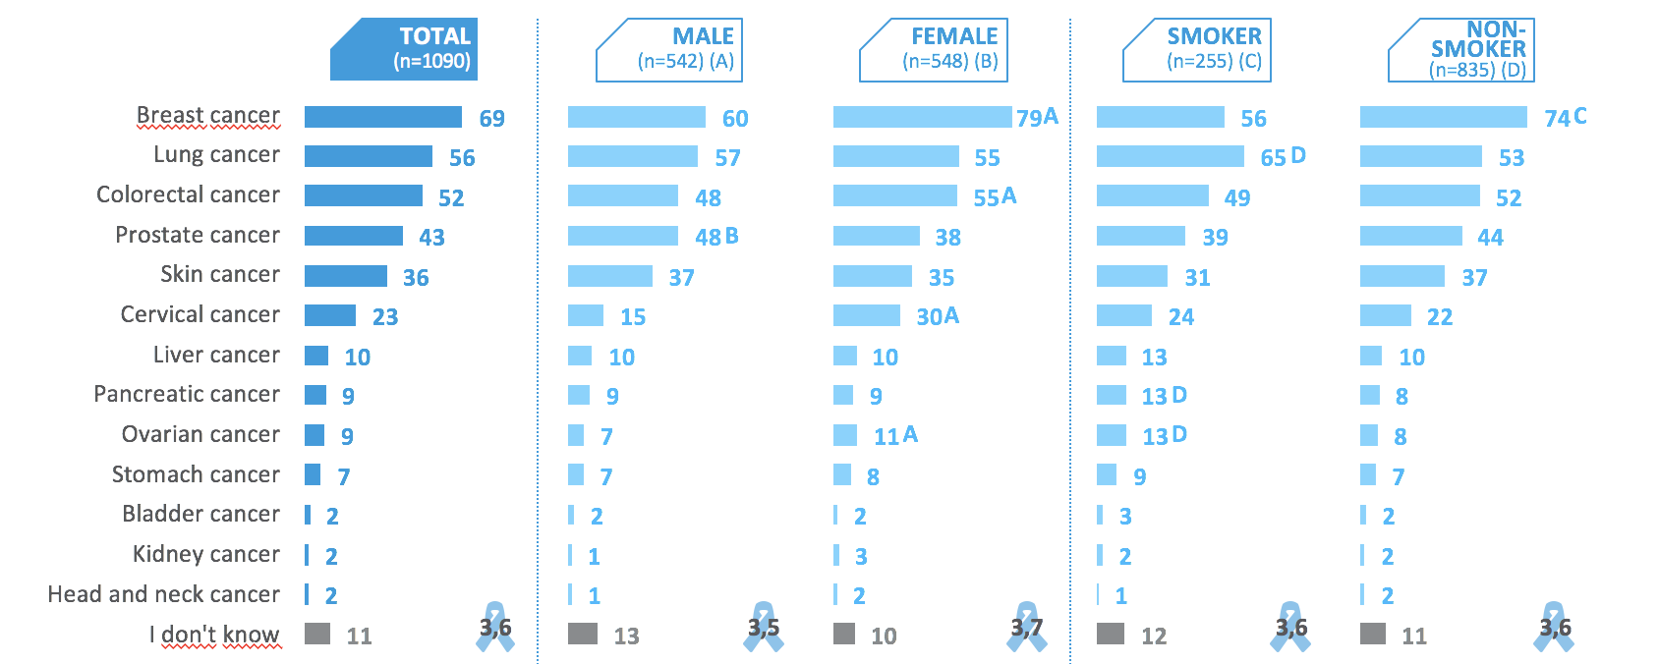
Les cancers les plus fréquents selon les Belges

Slide 9
Source: Registre du cancer http://www.kankerregister.org

Slide 10
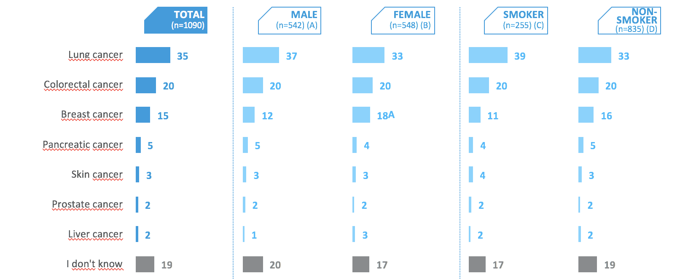
La première cause de décès par cancer selon les Belges

Slide 11
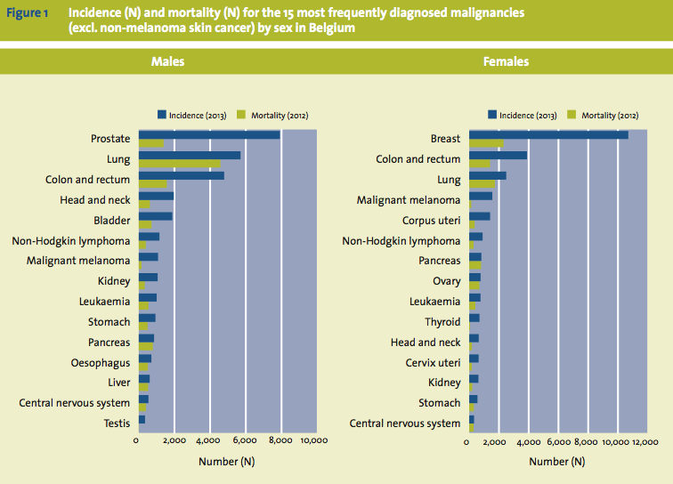
Rapport incidence – mortalité dans les 15 cancers les plus courants

Slide 12
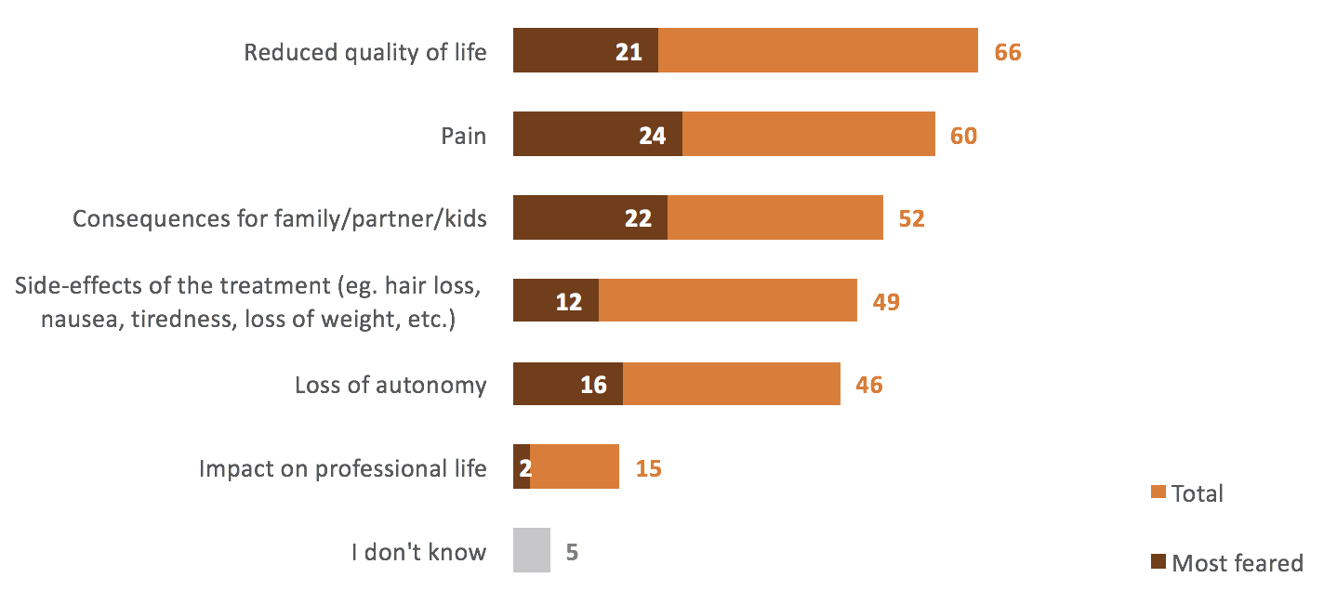
Mise à part le décès, les conséquences les plus redoutées
2016, conséquences les plus redoutées:
Impact sur la famille
Peur de la douleur
Dégradation de la qualité de vie

Slide 13
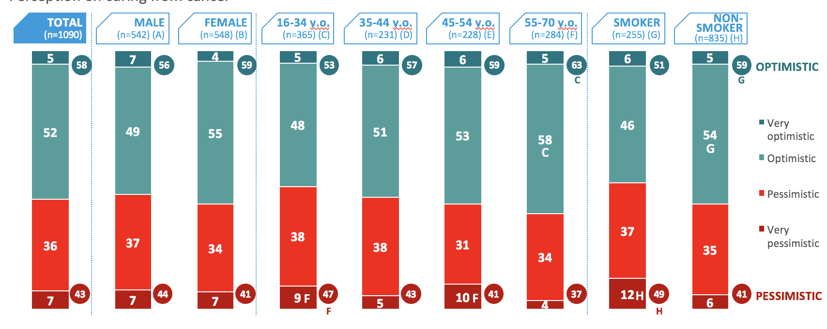
Sentiment par rapport à la chance d’un jour guérir du cancer
2016: 64% des Belges pensent que le cancer sera un jour vaincu

Slide 14
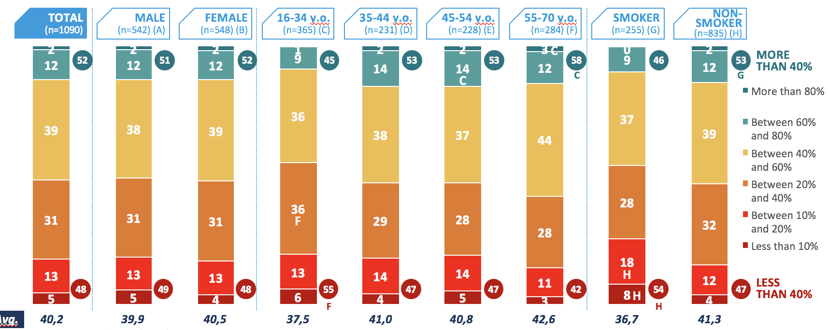
Quelle proportion de cancers guérit-on selon les Belges
The 5-year relative survival proportions are 59% in males and 69% in females. A slight increase in the relative survival proportion is observed over time in Belgium (2004-2013)

Slide 15
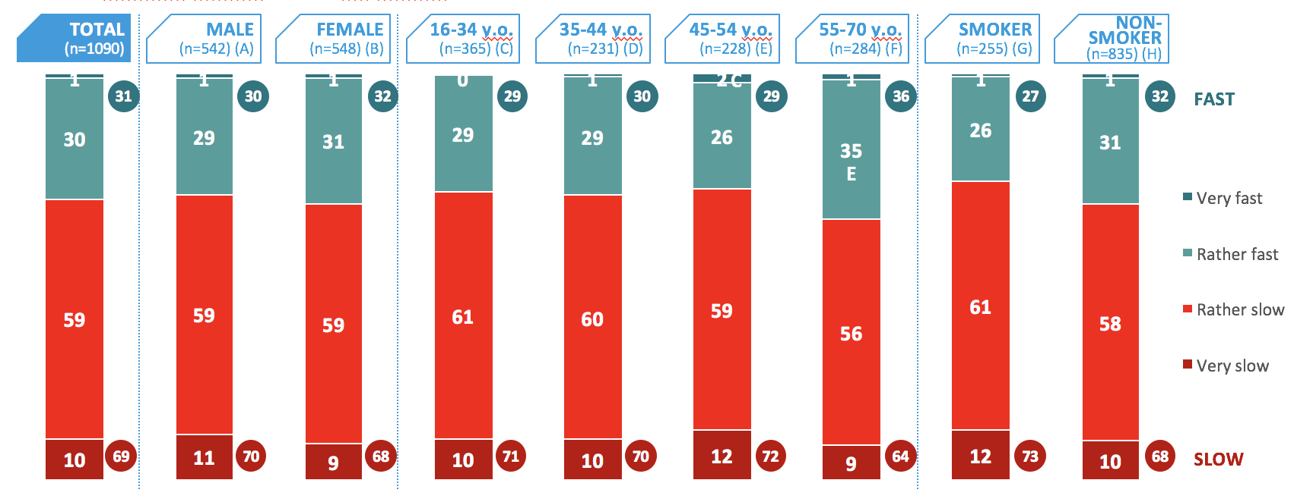
Selon les Belges, la recherche sur le cancer progresse

Slide 16
(R)Evolution des traitements des cancers du poumon
CHIMIOTHERAPIE
THERAPIE CIBLEE
IMMUNOTHERAPIE
2010
2015
2017

Slide 17

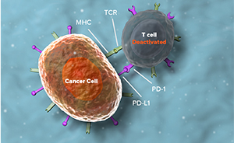
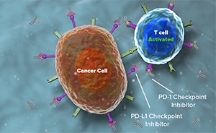
Advance of the Year: Immunotherapy 2.0
Expanding Use and Refining Patient Selection
« Immunotherapy 2.0 focused on identifying patients in whom these treatments work best, discovering mechanisms of resistance that can be overcome, and developping better means of reducing toxicities »
http://www.asco.org/research-progress/reports-studies/clinical-cancer-advances/advance-year-immunotherapy-20

Slide 18
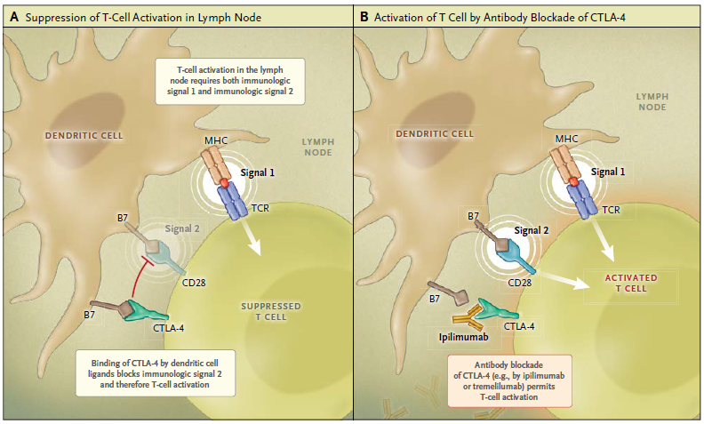
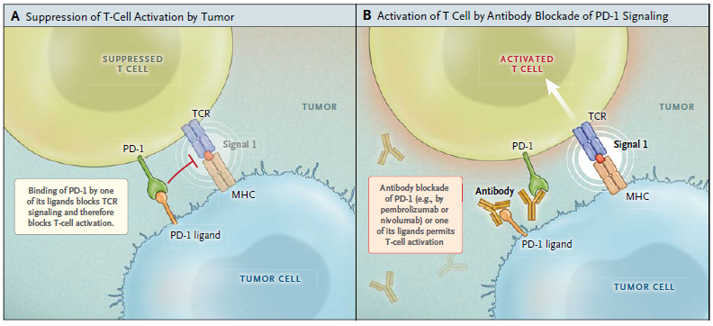
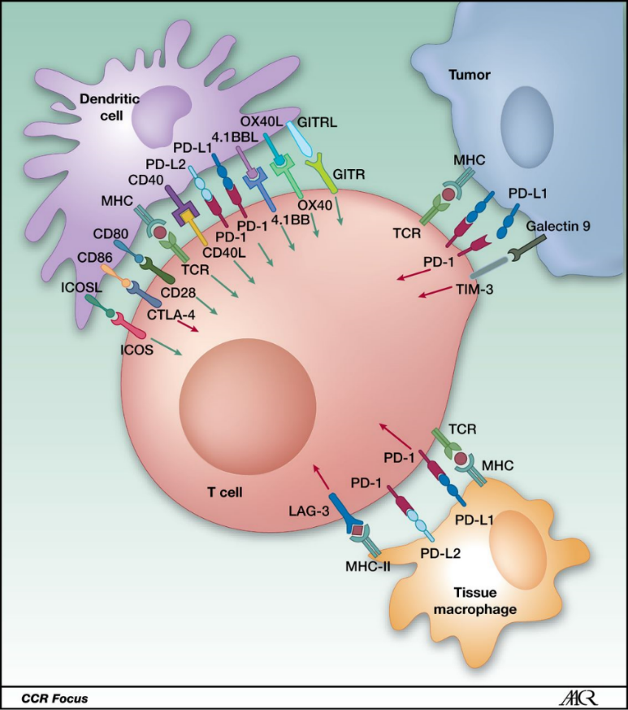
L’immunothérapie oncologique cible les points de contrôle (checkpoints)
CTLA-4
PD-1/PD-L1
… et beaucoup d’autres dans le futur.
Ribas A. NEJM 2012

Slide 19
Comparaison des études randomisées de Ph 3 en 2de ligne NSCLC
 |  | Histologie | IHC PD-L1 | PFS (mois) | OS (mois) | ORR (%)
Nivolumab | Checkmate 017 (1) | SqC | Tous PD-L1 | 3,5 vs 2,8 | 9,2 vs 6 | 20 vs 9
 | Checkmate 057 (2) | NSqC | Tous PD-L1 | 2,3 vs 4,2 | 12,2 vs 9,4 | 19 vs 12
Pembrolizumab | Keynote 010 (3) | Tous | PD-L1≥ 1% | 3,9 vs 4 | 10,4 vs 8,5 | 18 vs 9
Atézolizumab | OAK (4) | Tous | Tous PD-L1 | 2,8 vs 4 | 13,8 vs 8,5 | 14 vs 13
Nintédanib | Lume-Lung1 (5) | NSqC |  | 3,4 vs 2,7 4,2 vs 1,5 PD <9mo | 12,6 vs 10,3 | 10,4 vs 7,6
Afatinib | Lux-Lung8 (6) | SqC |  | 2,6 vs 1,9 | 7,9 vs 6,8 | 5,5 vs 2,8
Ramucirumab | REVEL (7) | Tous |  | 4,5 vs 3 | 10,5 vs 9,1 | 23 vs 14
IHC: Immunohistochimie; PFS: progression free survival; OS: survie médiane globale; ORR; Taux de réponse globale
SqC: carcinome épidermoïde; NSqC: carcinome non-épidermoïde
1:Brahmer. NEJM 2015; 2; Borghaei NEJM 2015; 3: Herbst Lancet 2016; 4: Rittmeyer Lancet 2017; 5: Reck Lancet Oncol 2014; 6: Soria Lacet Oncol 2014; 7: Garon Lancet 2014

Slide 20
En 1ère ligne
CBNPC avancé
Ni EGFR muté ni ALK+
Expression de PD-L1
≥ 50 % des cellules tumorales
Pas de maladie
auto-immune
Pas de métastases cérébrales ou métastases traitées
Stratification
  PS : 0 vs 1
  Histologie épi. versus non épi.
  Asie versus reste du monde
Pembrolizumab 200 mg dose fixe i.v.
3 sem. / max. 35 cycles
R
Crossover pembrolizumab possible
à progression
1:1
Au choix des investigateurs
carboplatine ou cisplatine et pémétrexed ou gemcitabine ou carboplatine paclitaxel
Entretien par pémétrexed possible
(n = 305)
Objectif principal : survie sans progression

Slide 21
Survie globale
Analyse en intention de traiter
Survie sans progression
Analyse en intention de traiter
(%)
100
(%)
100
Hazard ratio pour la progression ou le décès
0,50 (IC₉₅ : 0,37-0,68)
p < 0,001
80 vs 72,4%
à 6 mois
80
Pembrolizumab
80
10,3 vs 6 mois
60
60
40
Chimiothérapie
Pembrolizumab
40
Hazard ratio 0,60 (IC₉₅ : 0,41-0,89)
p = 0,005
20
20
Chimiothérapie
0
0
0
3
6
9
12
15
18
21
0
3
6
9
12
15
18
Patients à risque
Mois
Patients à risque
Mois
Pembrolizumab
Chimiothérapie
154
151
136
123
121
106
82
64
39
34
11
7
2
1
0
0
Pembrolizumab
Chimiothérapie
154
151
104
99
89
70
44
18
22
9
3
1
1
0

Slide 22
L’immunothérapie, bien mieux supportée que la chimiothérapie!
Moins d’effets secondaires de tout grade et 50% de grade sévère en moins
L’arrêt du traitement est nécessaire pour effets secondaires chez 7,1% des patients sous Pembrolizumab et 10,7% sous chimiothérapie
Les effets secondaires immuns sont plus nombreux avec le Pembrolizumab
Reck. NEJM 2016; 375: 1823

Slide 23
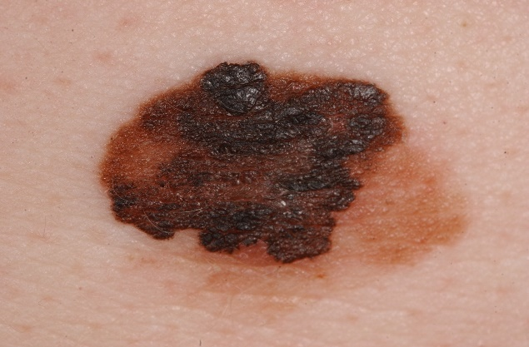
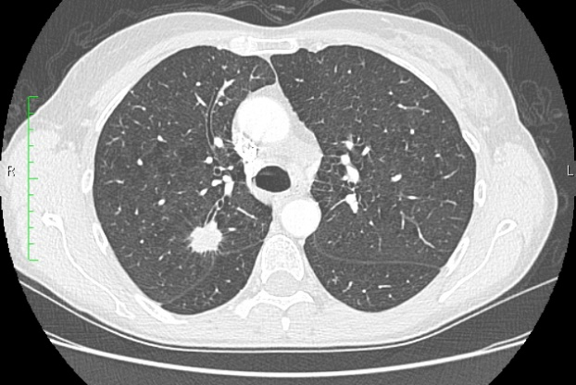
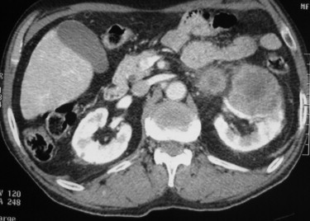
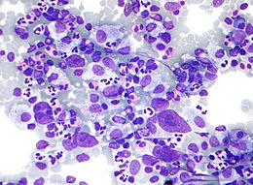
Les promesses de l’immunothérapie
Par rapport à la chimiothérapie
  Un avantage net en terme de réponse et de survie sans progression
  Un avantage net en terme de survie
  Chez les répondeurs, des réponses qui se maintiennent parfois même si le traitement doit être interrompu
  Une importante diminution des effets secondaires sévères
  Une amélioration de la qualité de vie
Pour demain
  Des possibilités d’association avec la radiothérapie, la chimiothérapie, d’autres immunothérapies
  Des essais en thérapie adjuvante (après chirurgie à visée curative)

Slide 24
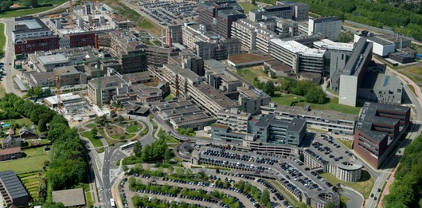

Precisie behandeling van longkanker:
Het gebruik van biomarkers voor de doeltreffendheid van immunotherapie
Prof. Johan Vansteenkiste, pneumo-oncoloog van het UZ KU Leuven
Respiratory Oncology Unit
Department Respiratory Medicine
University Hospitals KU Leuven
Leuven Lung Cancer Group
Notes:
1
1

Slide 25
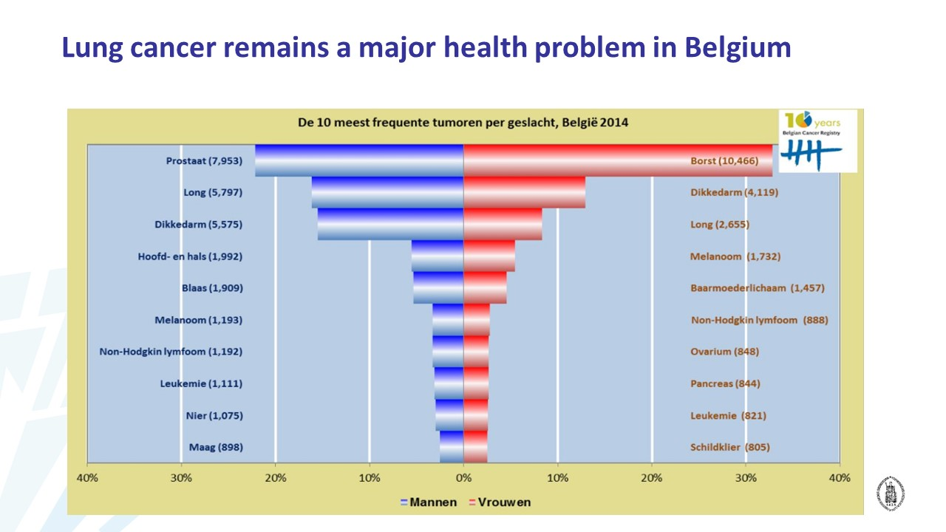

Slide 26
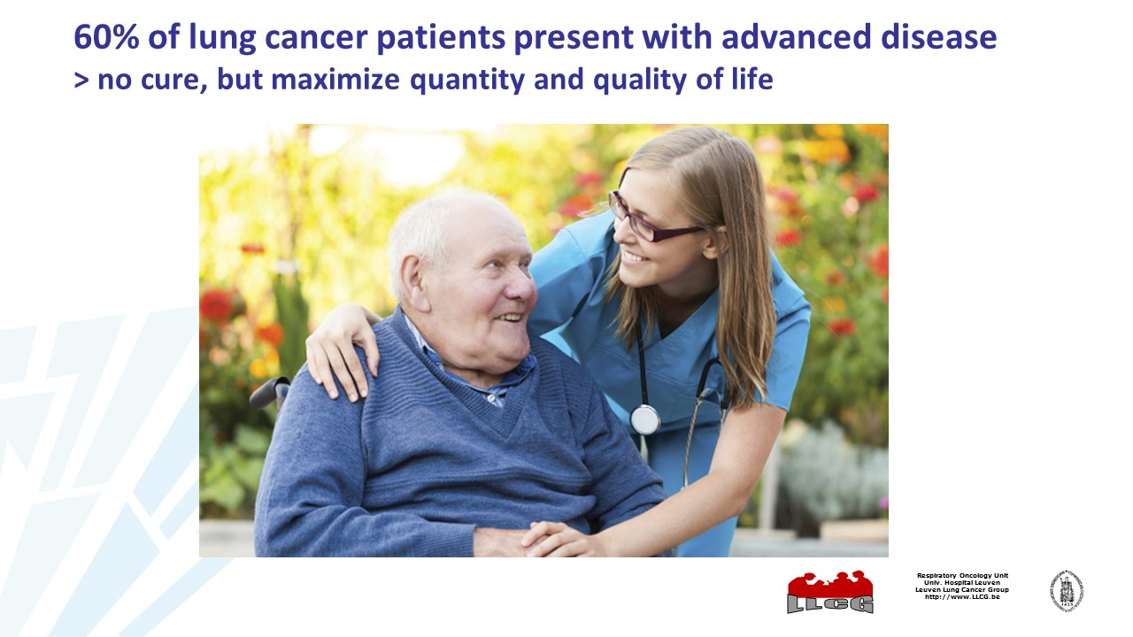

Slide 27
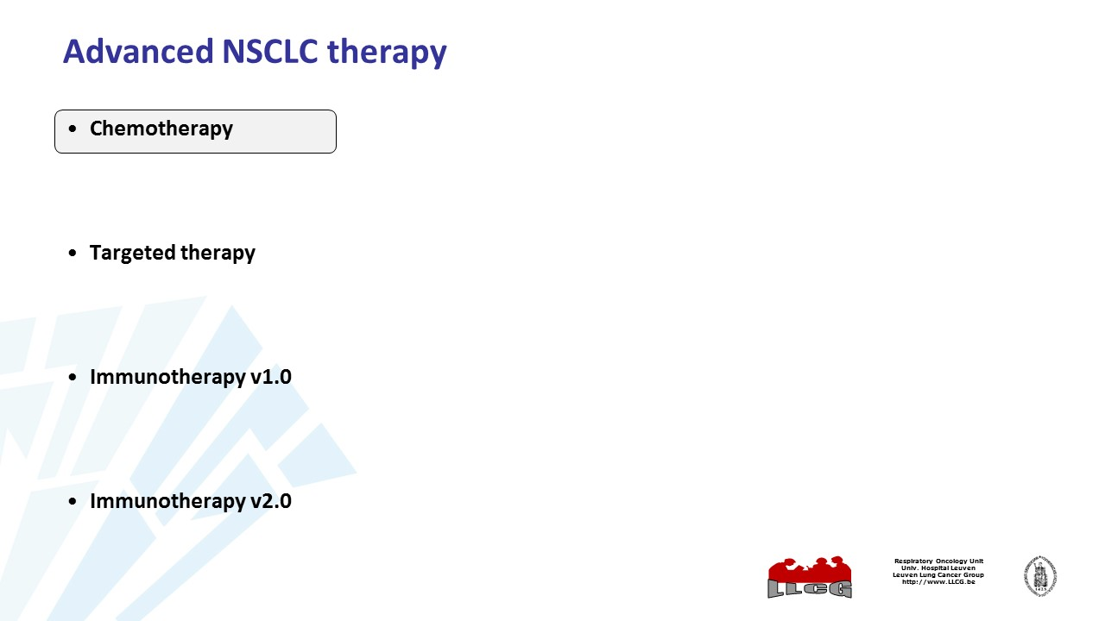

Slide 28
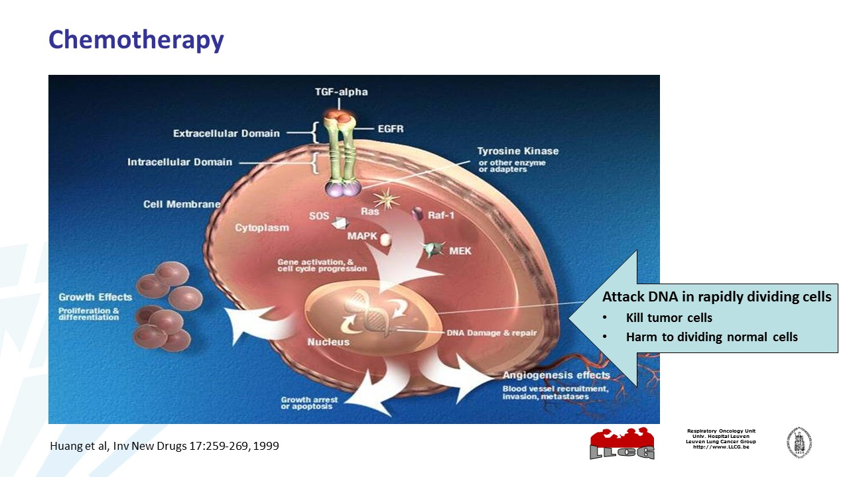

Slide 29
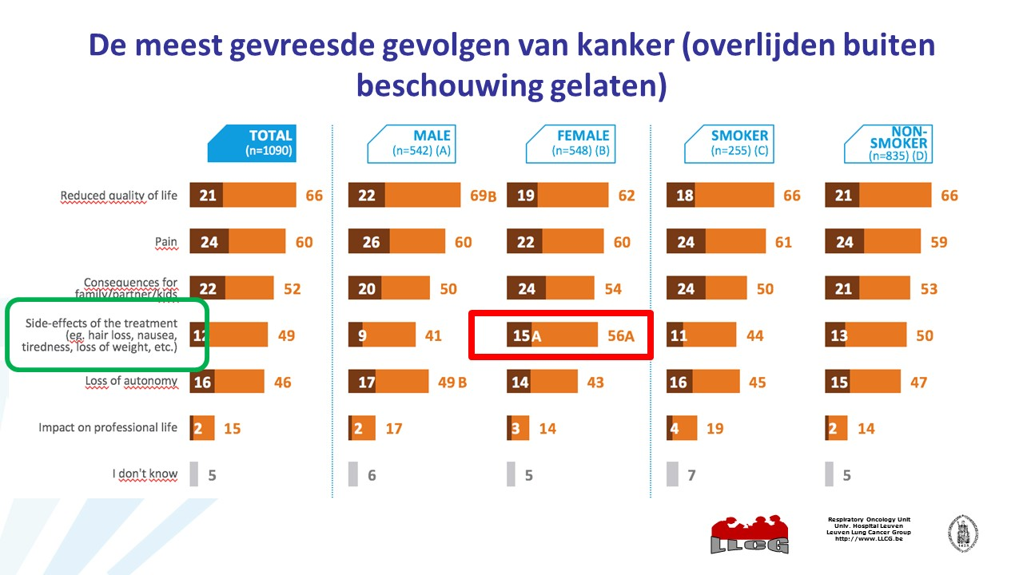

Slide 30
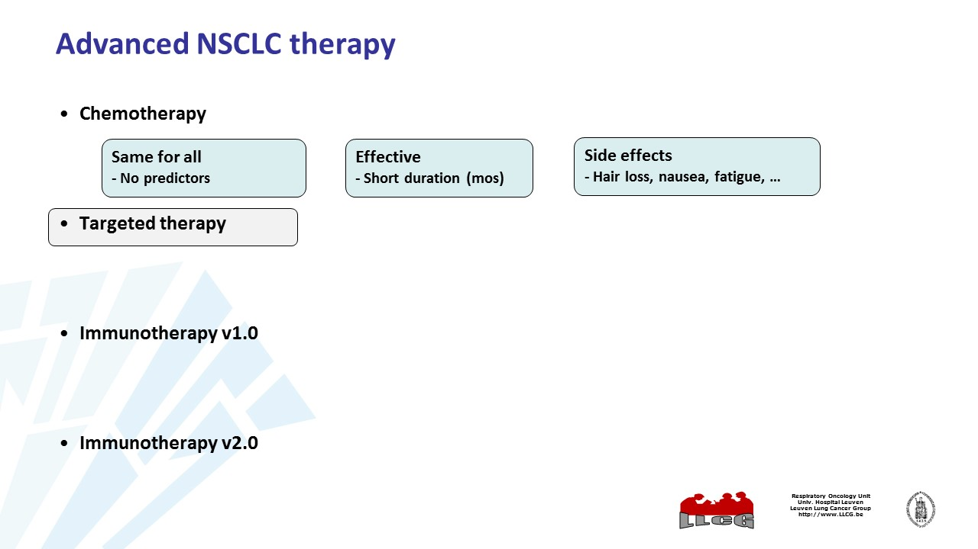

Slide 31
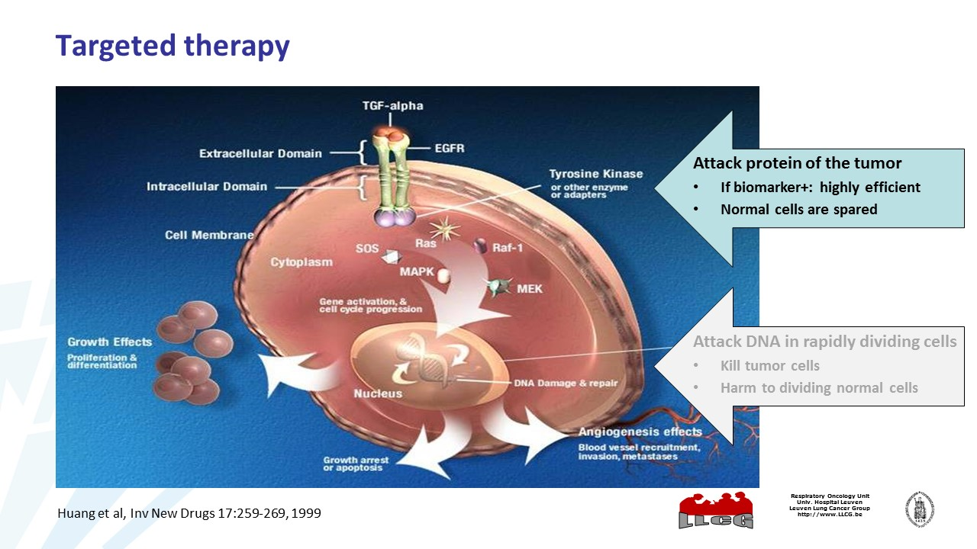

Slide 32
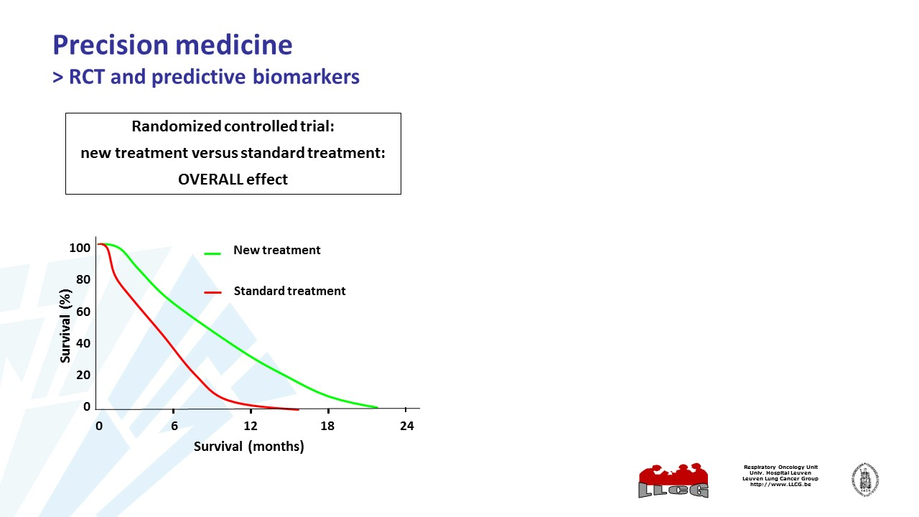

Slide 33
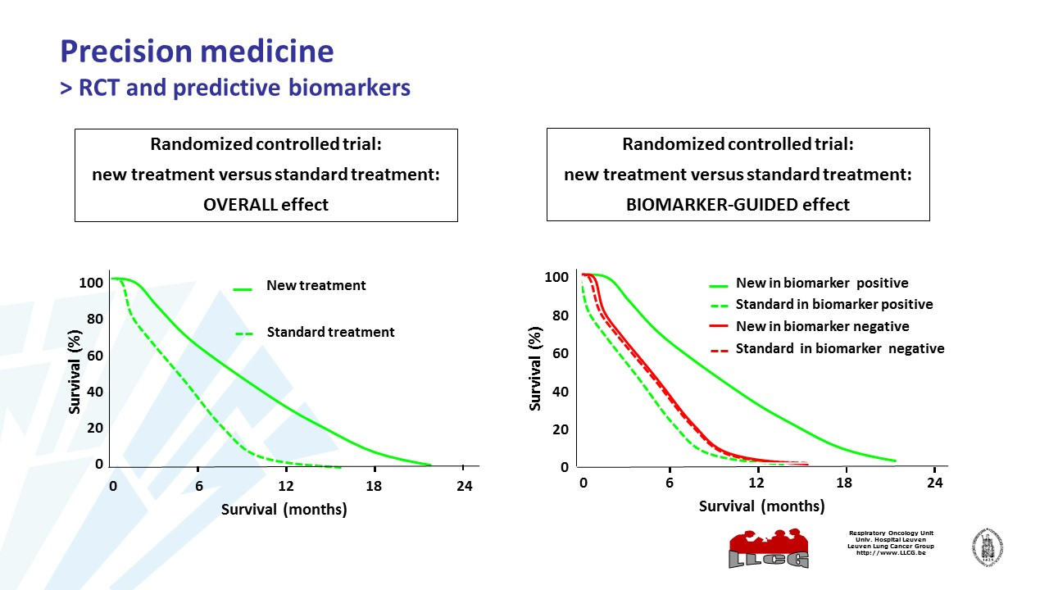

Slide 34
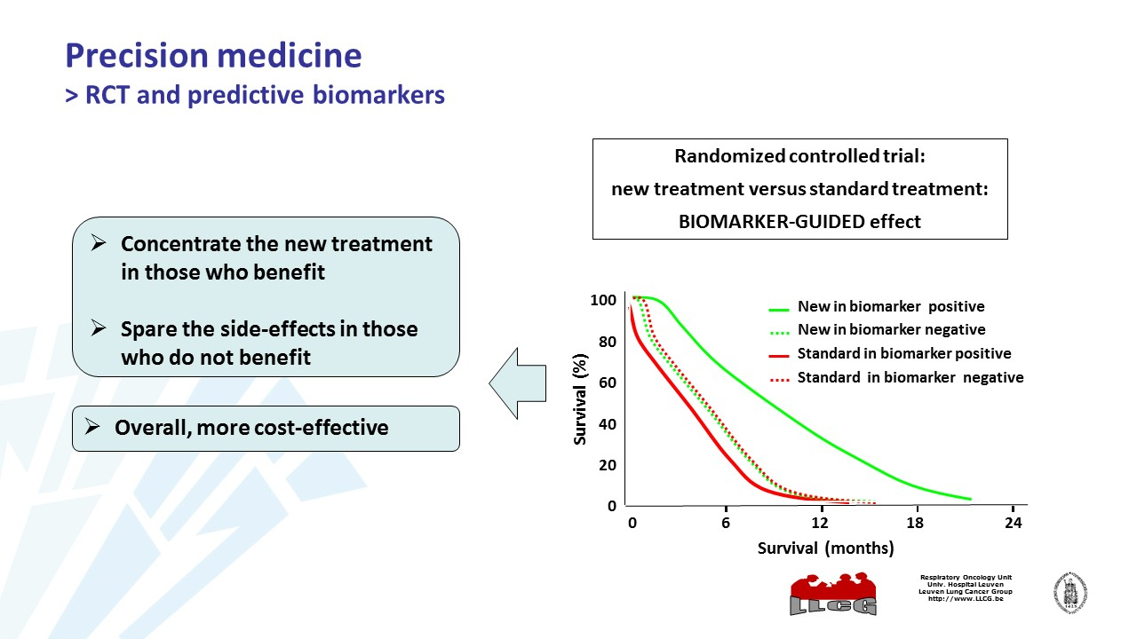

Slide 35
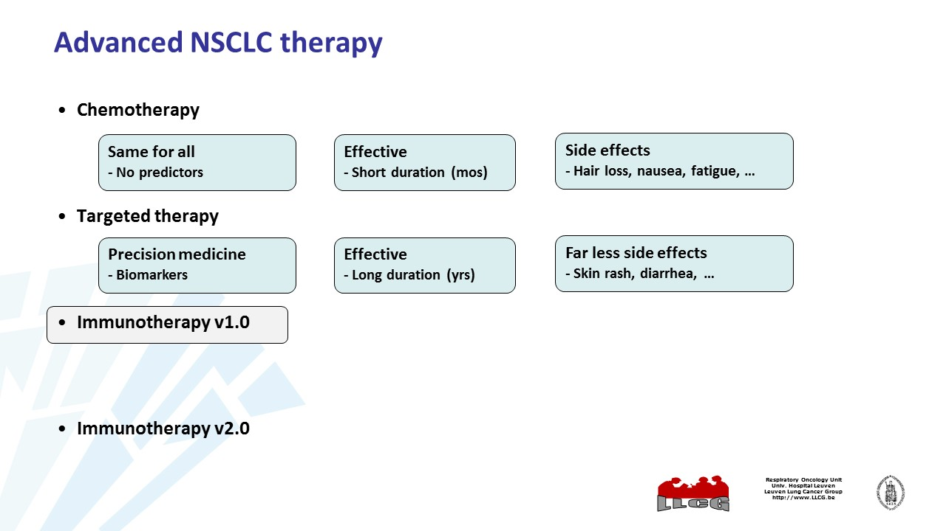

Slide 36
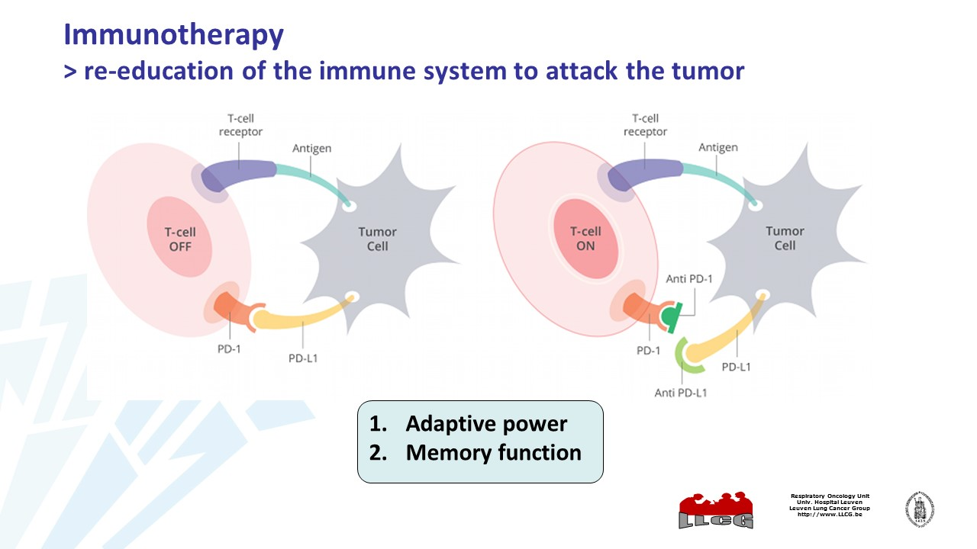

Slide 37
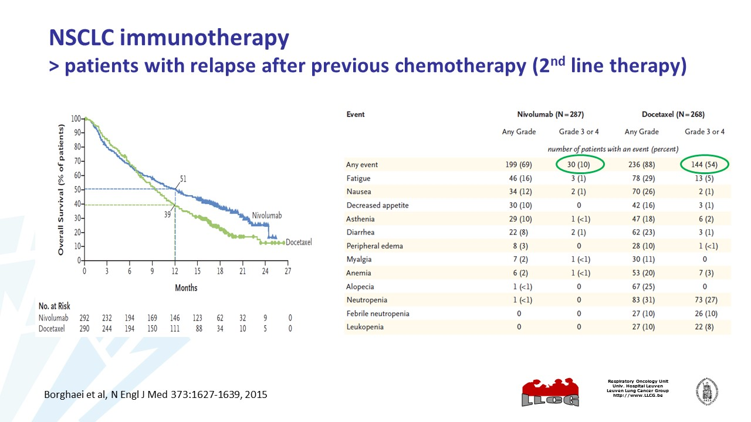

Slide 38
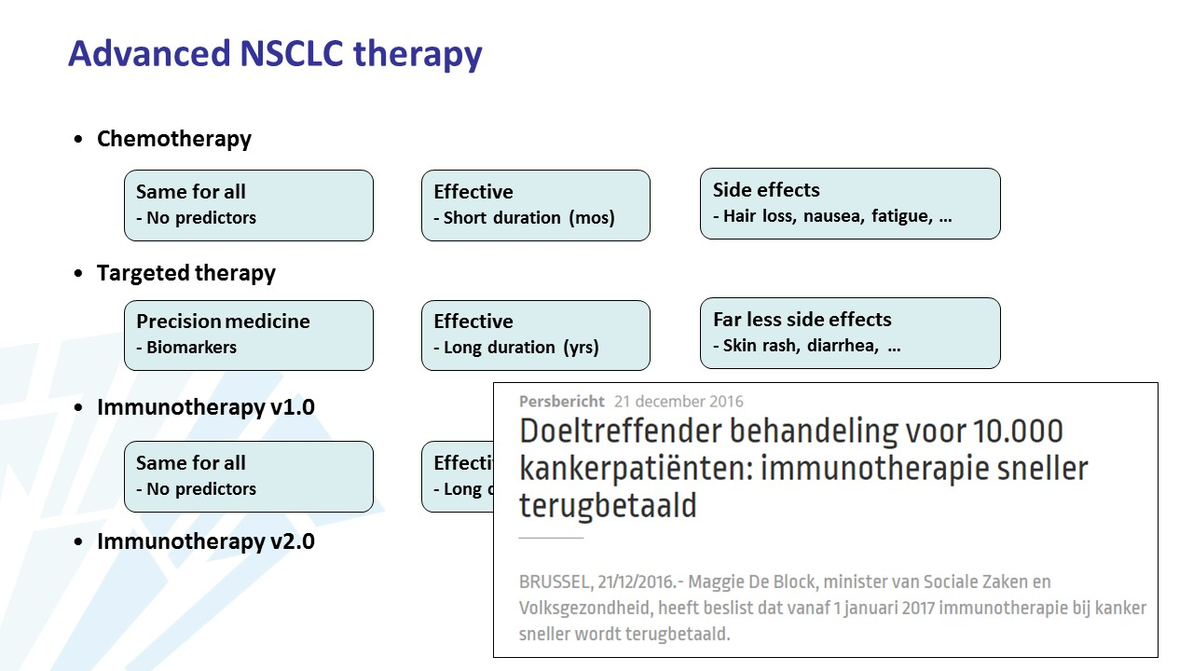

Slide 39
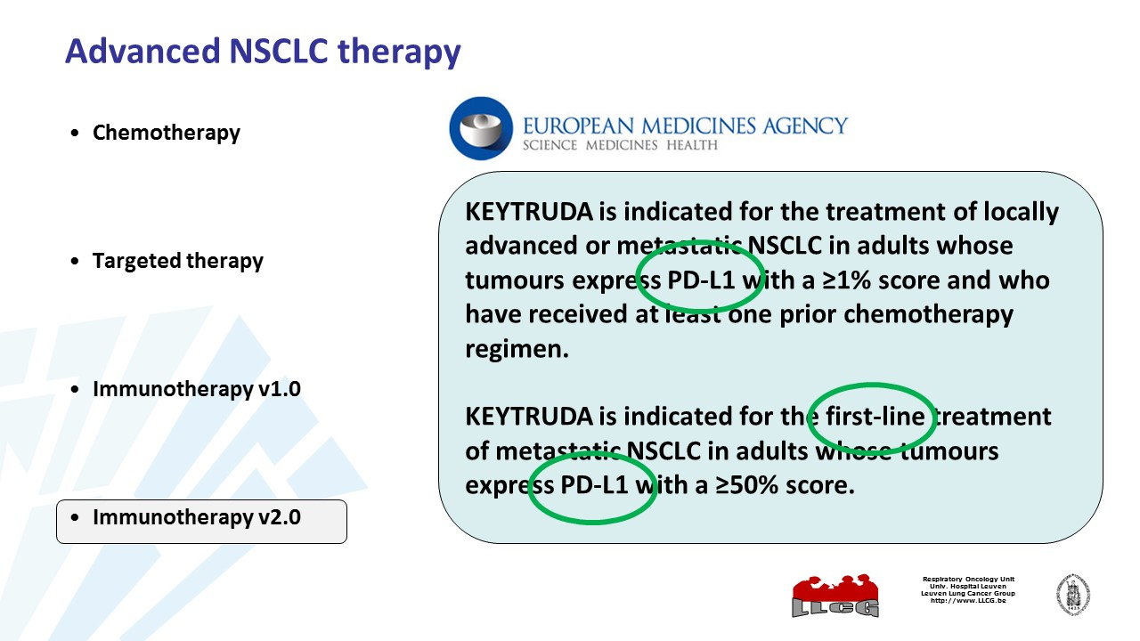

Slide 40
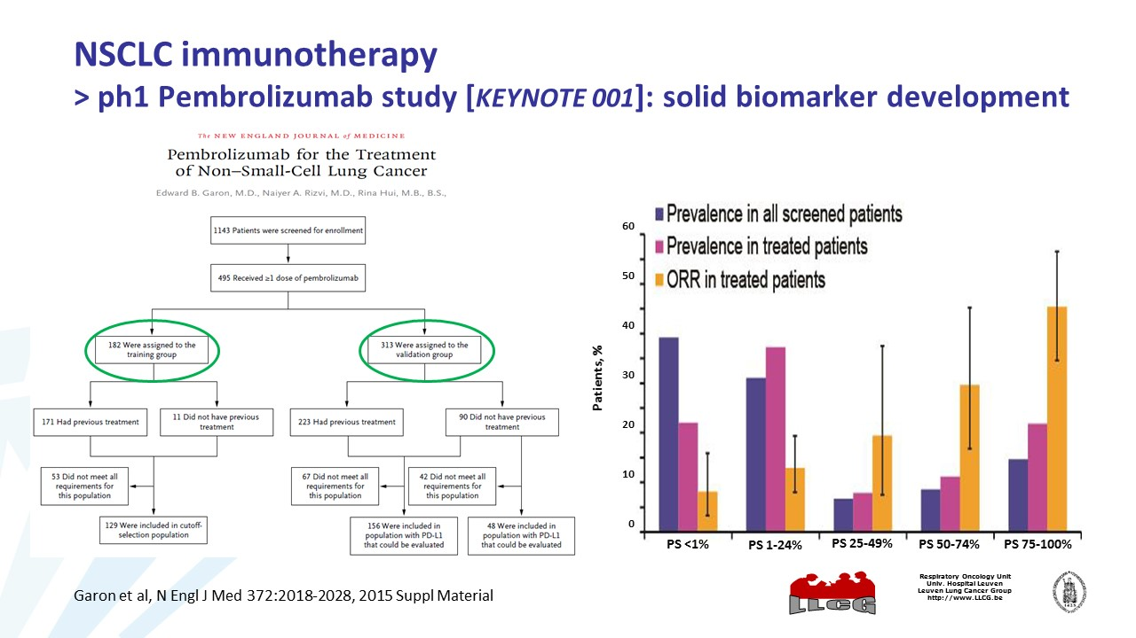

Slide 41
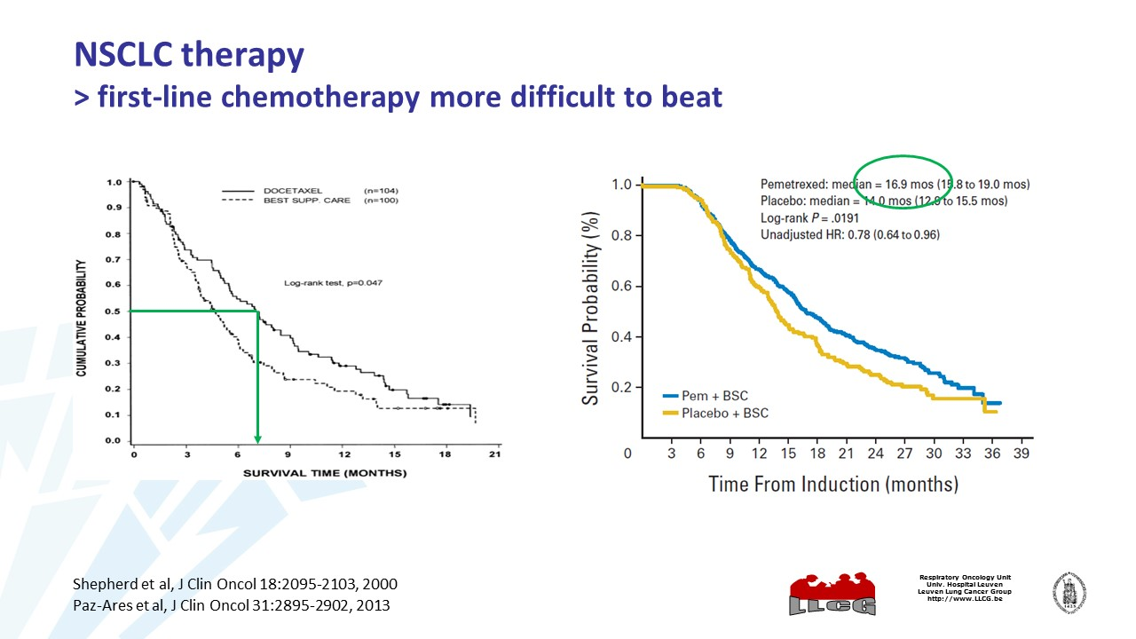

Slide 42
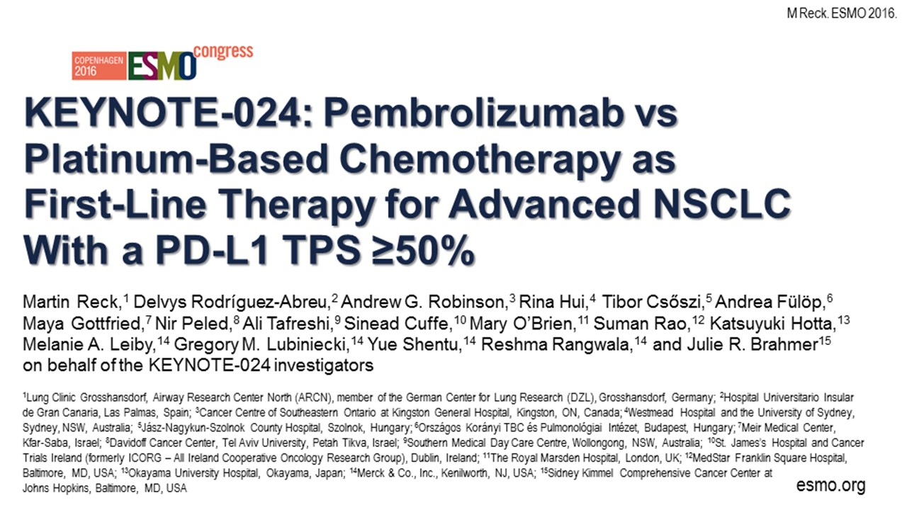

Slide 43
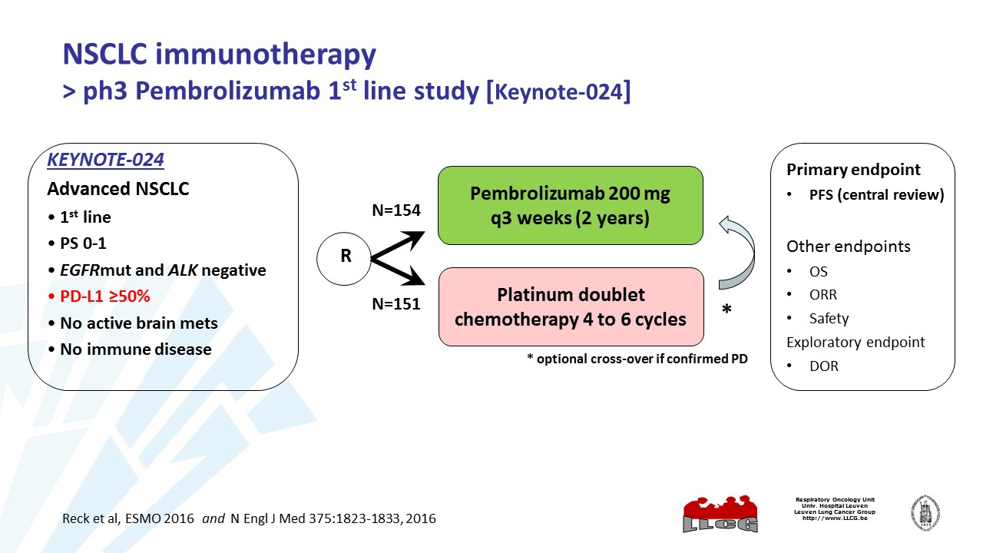

Slide 44
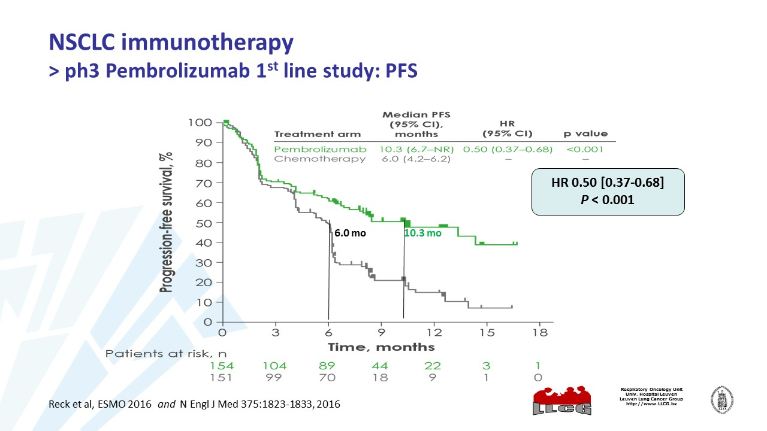

Slide 45
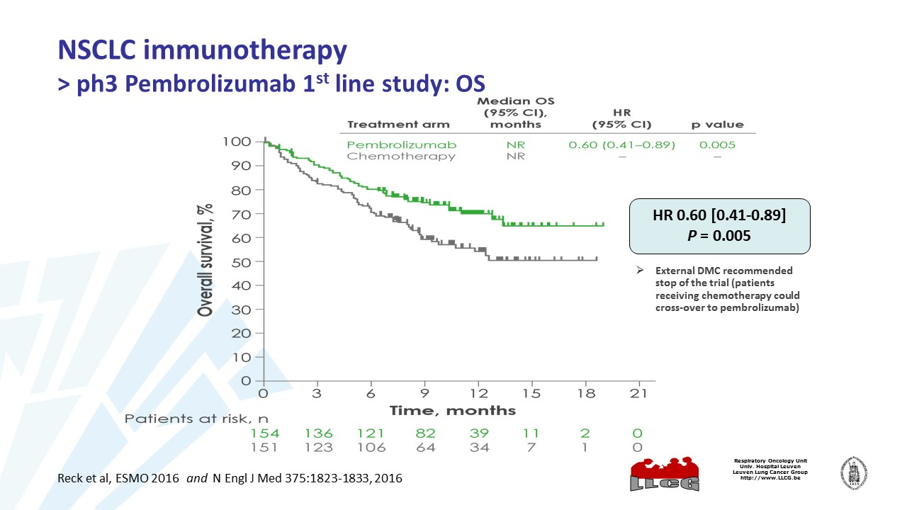

Slide 46
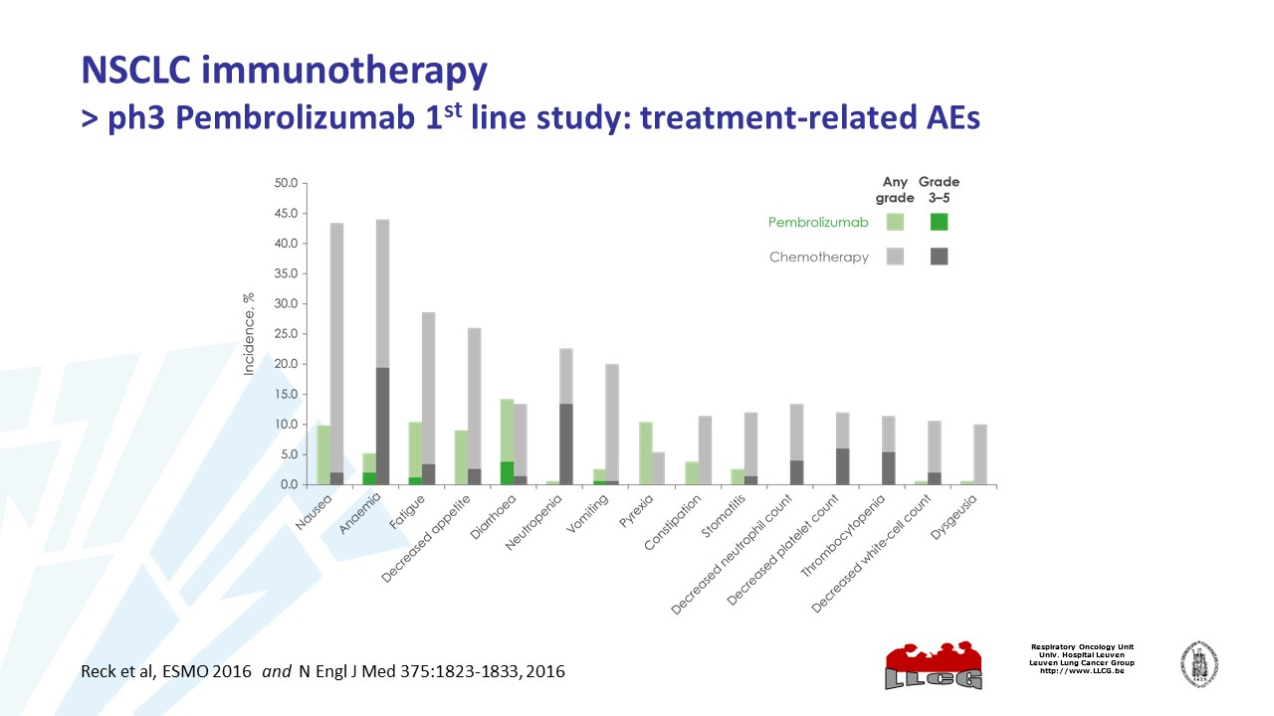

Slide 47
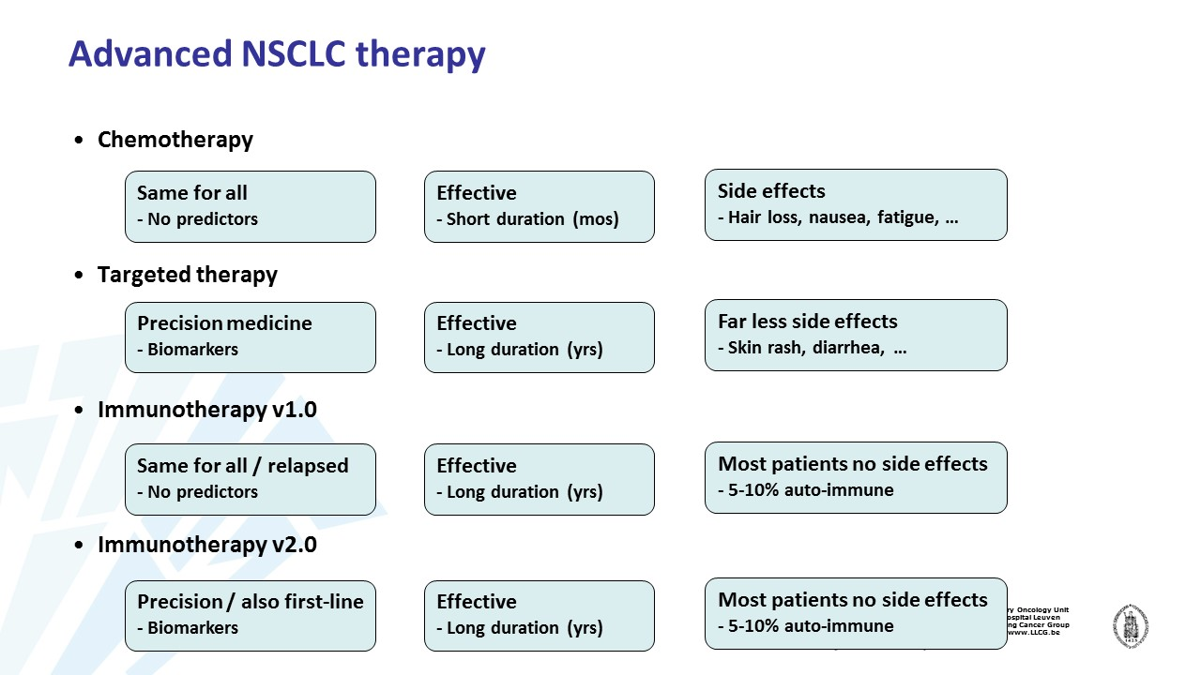

Slide 48
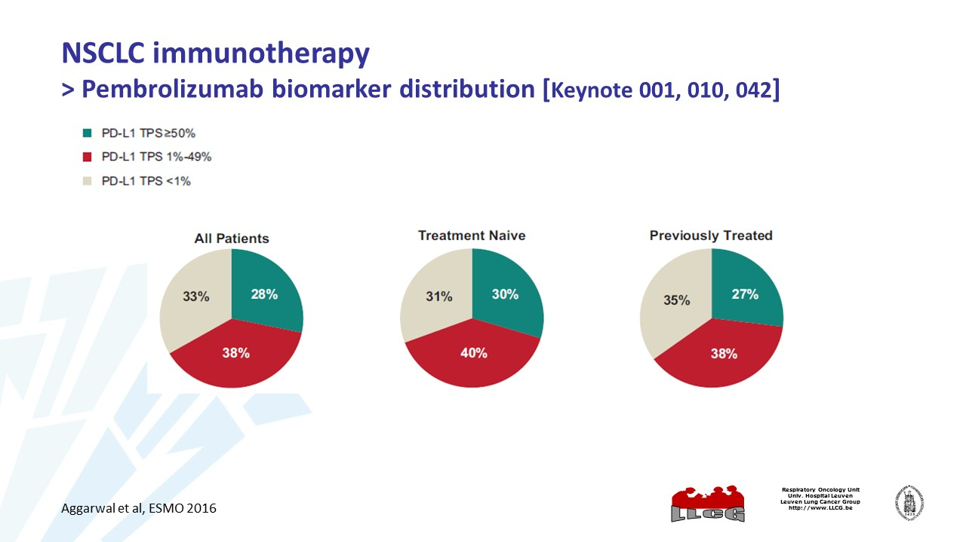

Slide 49
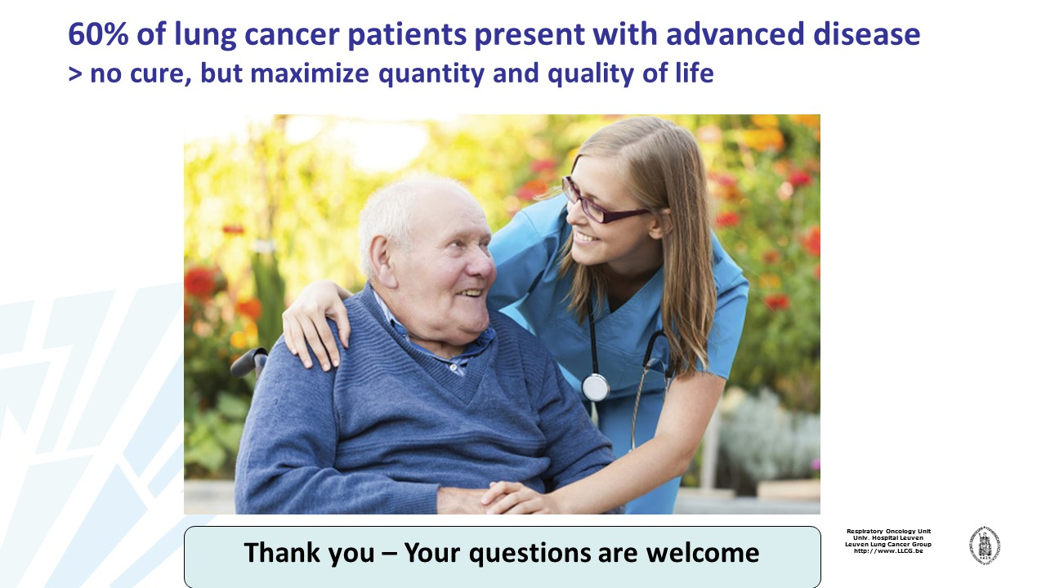

Slide 50
Questions ?

